Slide 1


课时03：项目架构的程序设计

Slide 2

目录
项目使用技术
项目的目录结构
项目模块结构
程序结构
项目中的编码规范
CONTENT

Slide 3
项目使用技术
基于Python语言，版本：>=3.6及以上。
使用Django框架，版本：2.2.*的LTS版本。
MySQL数据库
连接数据库：mysqlclient=1.4.6
图像处理： Pillow=5.0.0
Web前端技术：HTML、CSS、JavaScript和Jquery等

Slide 4
项目的目录结构
本次项目共计三个应用：myadmin、web和mobile
myadmin -- 网站后台管理应用、公用models类和中间件
web -- 网站前台应用（大堂点餐）
mobile -- 移动客户端点餐应用

Slide 5
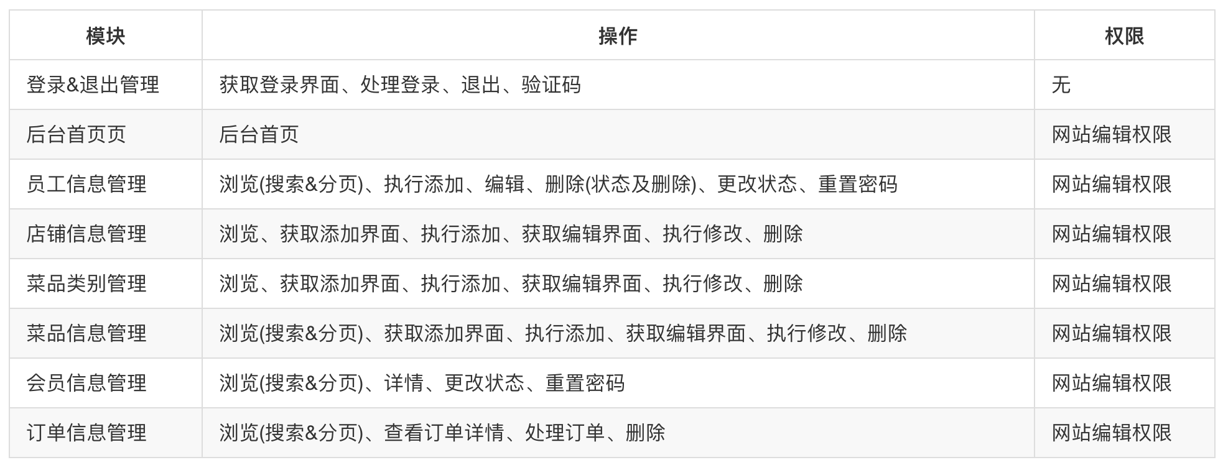
项目模块结构之后台管理

Slide 6
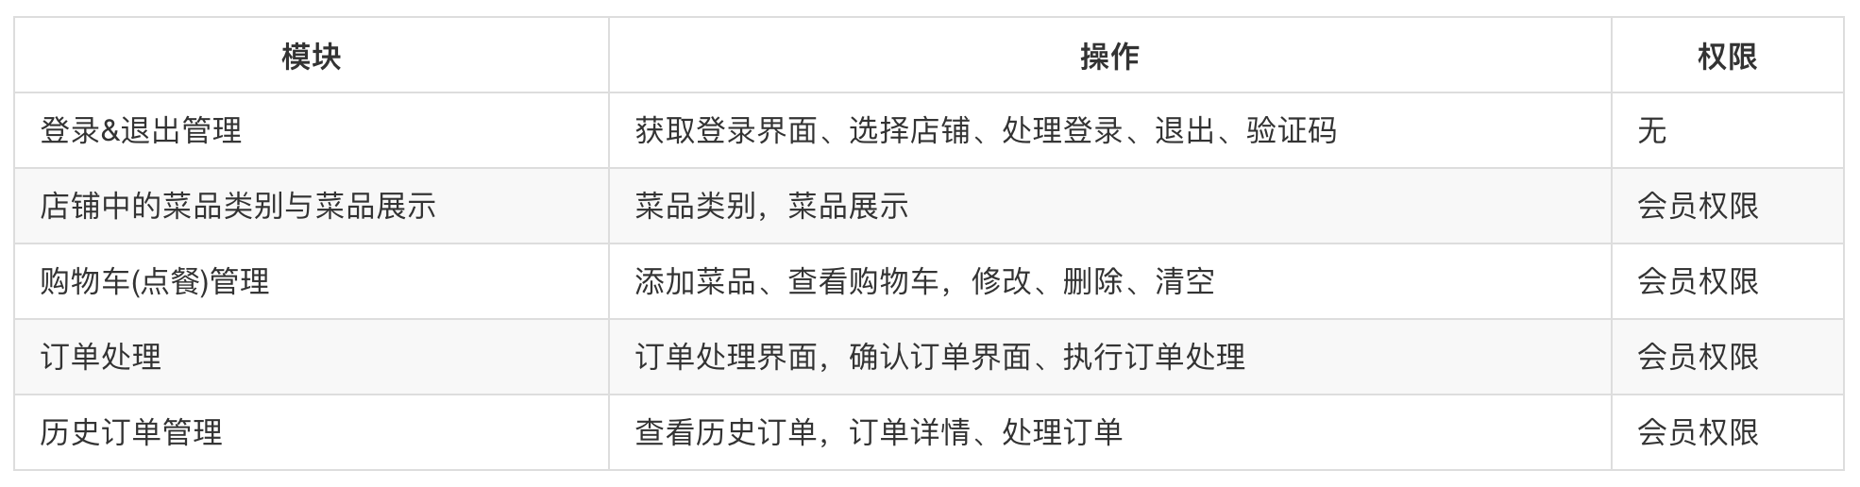
项目模块结构之前台大堂点餐

Slide 7
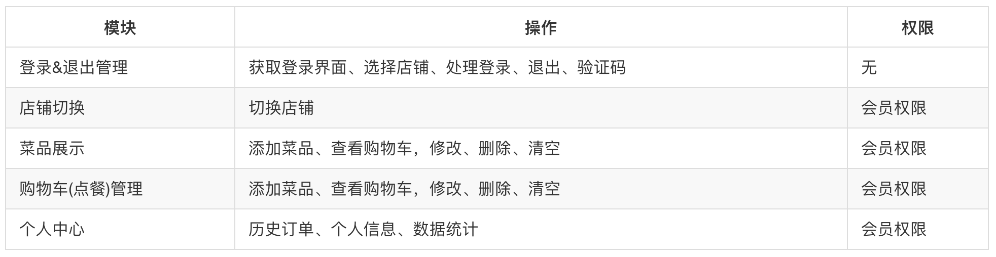
项目模块结构之移动点餐端

Slide 8
程序结构
建议统一URL访问格式：http://主机名:端口/应用名/视图名/函数名
其中：index省略不写，web前台应用名省略不写。
视图中的函数命名格式：
index( ) ---- 浏览信息
add( ) ---- 加载添加界面
insert( ) ---- 执行添加
delete( ) ---- 执行删除
edit( ) ---- 加载编辑界面
Update( ) ---- 执行信息编辑

Slide 9
项目中的编码规范
遵循良好的编码风格，可以有效提高代码的可读性，降低出错几率和维护难度。
在团队开发中，使用（尽量）统一的编码风格，还可以降低沟通成本。
网上有很多版本的编码规范介绍，基本上都是遵循 PEP8 的规范：
具体详见：https://www.python.org/dev/peps/pep-0008

Slide 10
小结
通过本节学习我们了解项目的程序设计流程，对整个项目的架构有了进一步的认识。

Slide 11
Next：课时04《基于Django框架的项目搭建》

Slide 12



